Slide 1
Planinarko
Tim: TG 12.1 8YKtD
Ak. god. 2025./2025.

Slide 2
Sadržaj
Članovi grupe
O projektu
Pregled zahtjeva
UML dijagram obrazaca uporabe
UML sekvencijski dijagram
Arhitektura sustava
UML dijagram razreda
Testiranje
Organizacija rada
Raščlamba zadataka
Zaključak

Slide 3
Članovi grupe
Vito Čuić: Voditelj tima, fullstack, testiranje
Martin Golub: Frontend razvoj
Antonio Zulim: Backend razvoj
Marko Dorčić: Baza podataka, backend razvoj
Vinko Grančić: Fullstack razvoj
Matheo Kesar: Frontend razvoj
(Tin Karalić: Backend razvoj)
Notes:
Just list no need to elaborate in this stage!

Slide 4
O projektu
Planiranje, vizualizacija i dijeljenje planinarskih staza
Cilj: Olakšanje planiranja planinarskih izleta
Interaktivna 2D karta i 3D vizualizacija terena
Slična rješenja: Strava, Komoot
Prednost u odnosu na slične proizvode: 3D prikaz terena
Notes:
Navedite samo svoju viziju projektne ideje...

Slide 5
Pregled zahtjeva
Funkcionalni zahtjevi
Sustav omogućuje kreiranje i prijavu profila
Sustav omogućuje odabir površine na 2D karti.
Sustav može prikazati površinu reljefa u trodimenzionalnom obliku
Sustav omogućuje definiranje staze postavljanjem točaka na 3D karti
Prijavljeni korisnik mora moći spremiti svoju kreiranu rutu
Prijavljeni korisnik mora moći ocijeniti javne staze drugih korisnika sustavom zvjezdica
Korisnik mora moći posjetiti bilo čiji korisnički profil i vidjeti listu njegovih javnih staza
Korisnik mora moći vizualizirati odabranu rutu s tuđeg profila u 3D prikazu

Slide 6
Pregled zahtjeva
Nefunkcionalni zahtjevi i zahtjevi domene
Aplikacija mora imati kvalitetno sučelje
Aplikacija mora biti dostupna putem modernih web preglednika (Chrome, Firefox, Safari, Edge)
Profili su zaštićeni s OAuth 2.0 autentifikacijom
Privatne staze moraju biti osigurane od neovlaštenog pristupa
Sustav mora biti dizajniran za jednostavno ažuriranje i dodavanje novih funkcionalnosti

Slide 7
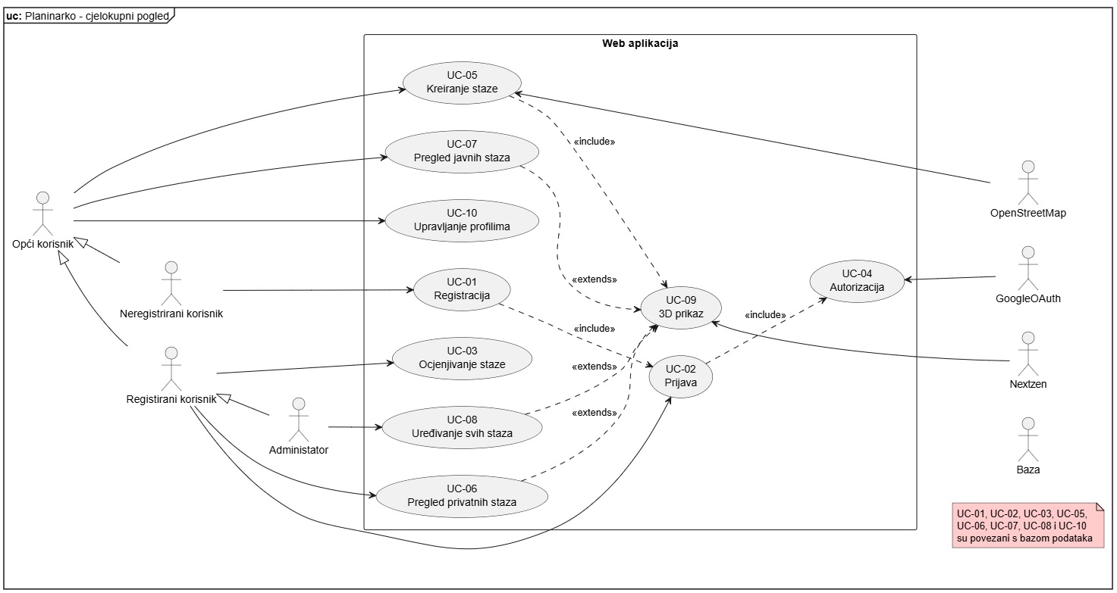
UML dijagram obrazaca uporabe

Slide 8
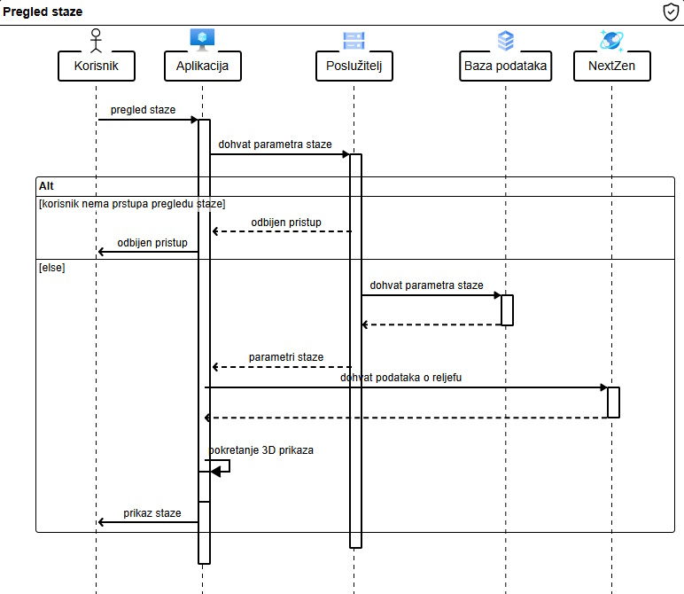
UML sekvencijski dijagram

Slide 9
Arhitektura sustava
Klijent-poslužitelj model
Frontend: components, pages (uobičajena React podjela)
Backend: controller, service, repository, model, DTO, mapper, security
Relacijska baza podataka
Korisničko sučelje preko web aplikacije
Poslužitelj render.com, docker

Slide 10
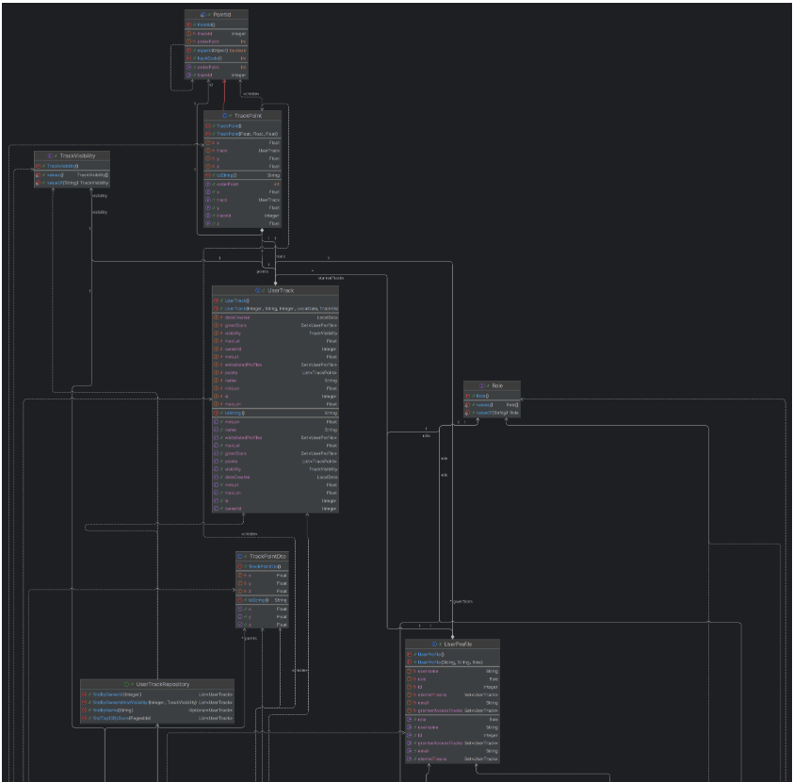
UML dijagram razreda

Slide 11
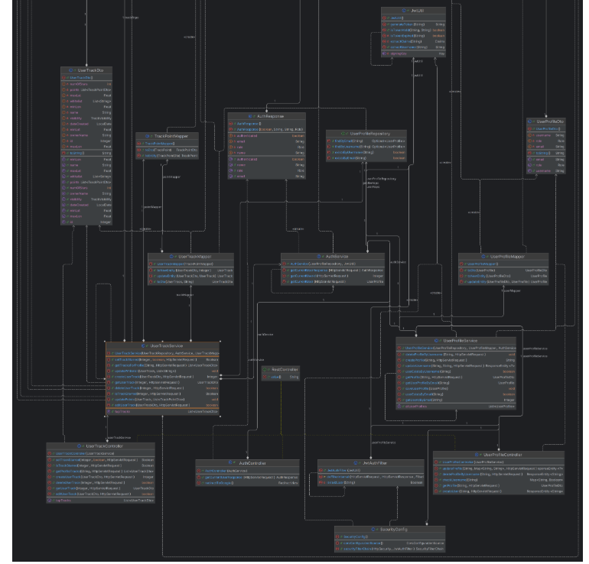
UML dijagram razreda

Slide 12
Ispitivanje
Organizacija ispitivanja
Testovi strukturirani po slojevima aplikacije (repository, service, util, controller)
jasna odgovornost i lakše održavanje
Pokrivenost ispitivanja
ključne funkcionalnosti sustava kroz pozitivne i negativne scenarije
prava pristupa i sigurnost
Fokus ispitivanja
Ispravnost poslovne logike
Funkcionalni rad sustava u realnom korisničkom scenariju

Slide 13
Korišteni alati i tehnologije
Frontend: React (verzija 19), TypeScripit 5.9.3
Backend: Spring Boot (verzija 3.2.5), Java 21
Baza podataka: PostgreSQL 18, Spring Data JPA
Visual Studio Code, IntelliJ IDEA
Git i GitHub
Selenium API, Junit
Render.com
Postman

Slide 14
Organizacija rada
Neprogramski (organizacijski) zadaci
Komunikacija preko platforme Discord
Redoviti sastanci
GitHub organizacija grana: main, dev, devdoc
GitHub Issues
GitHub Wiki
Vodopadni model životnog ciklusa

Slide 15
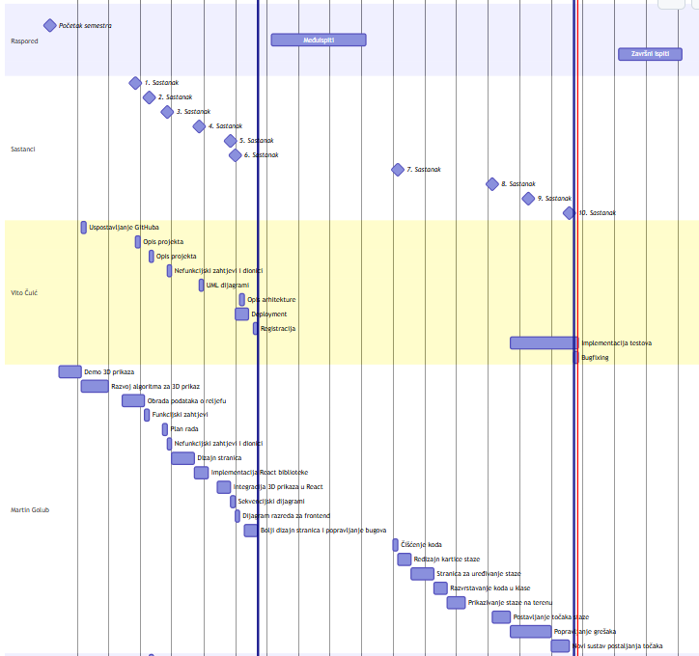
Raščlamba zadataka

Slide 16
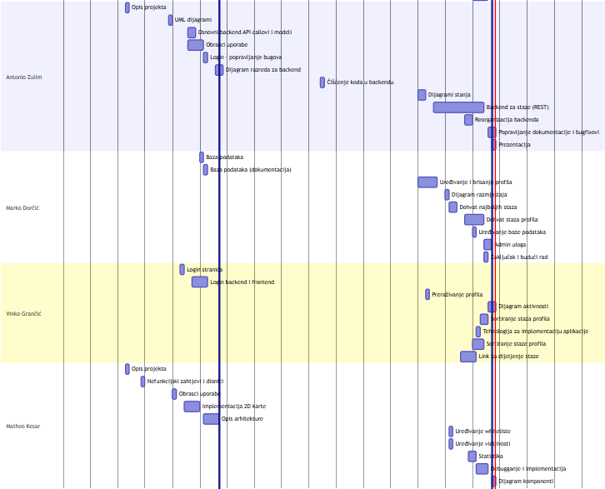
Raščlamba zadataka

Slide 17
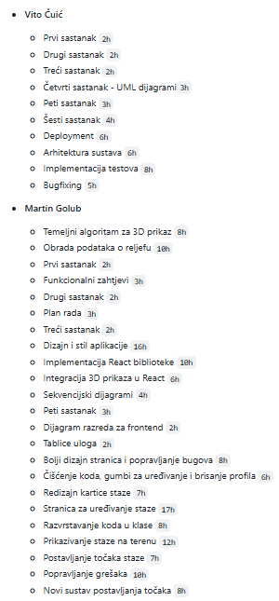
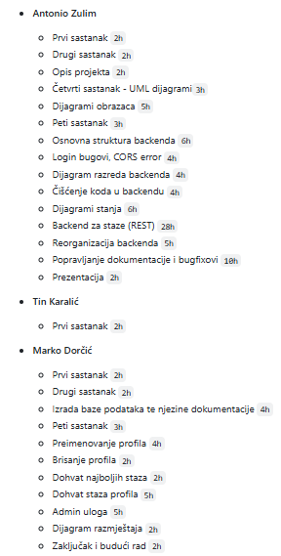
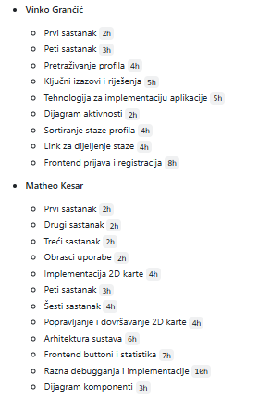
Raščlamba zadataka

Slide 18
Zaključak
Pozitivna iskustva
Komunikacija preko platforme Discord
Odabir okruženja React+Spring Boot
Automatizirano testiranje alatom Selenium
Naučene lekcije za buduće projekte
Važnost upravljanja timom i planiranja razvoja (Project management)
Neprikladan odabir modela životnog ciklusa
Detaljnija razrada komunikacije frontend-a i backend-a

